Slide 1
Các Ứng Dụng Chủ Chốt
CHỦ ĐỀ B. MICROSOFT WORD

Slide 2
Chủ đề B. MICROSOFT WORD
Bài 1. Tớ thao tác với văn bản
Bài 2. Tớ tạo bố cục cho tài liệu

Slide 3
Bài 1. Tớ thao tác với văn bản
Trong bài học này, bạn sẽ học các kỹ năng cần thiết để tạo những tài liệu đơn giản và những thao tác thiết yếu để làm việc với tài liệu trong Microsoft Word. Khi hoàn thành bài học này, bạn sẽ biết cách:
Nhập và chỉnh sửa văn bản.
Di chuyển xung quanh văn bản.
Chèn các đối tượng đa phương tiện.

Slide 4
Nhập và chỉnh sửa văn bản

Slide 5
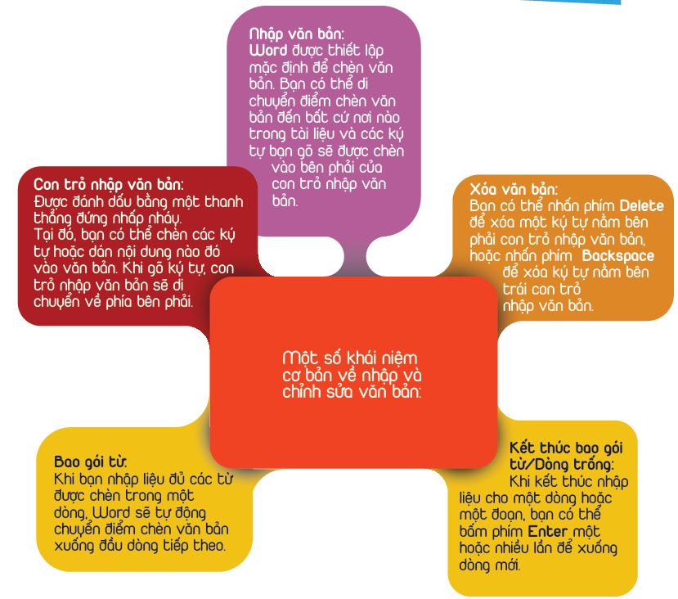
Nhập và chỉnh sửa văn bản

Slide 6
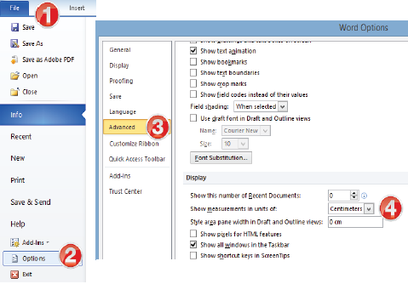
Sử dụng Thước kẻ

Slide 7
Di chuyển xung quanh văn bản
Ký tự tiếp theo ->
Ký tự trước đó <-
Từ tiếp theo Ctrl + ->
Từ trước đó Ctrl + <-
Bắt đầu dòng Home
Kết thúc dòng End
Bắt đầu tài liệu Ctrl + Home
Dòng tiếp theo ↓
Dòng trước ↑
Đoạn tiếp theo Ctrl + ↓
Đoạn trước Ctrl + ↑
Màn hình tiếp theo Pg Dn
Màn hình trước Pg Up
Kết thúc tài liệu Ctrl + End

Slide 8
Sử dụng thanh cuộn
Có ba phương pháp để di chuyển xung quanh tài liệu sử dụng các thanh cuộn:
• Nhấp chuột vào mũi tên trên thanh cuộn để di chuyển hộp cuộn lên hoặc sang trái và sang phải.
• Nhấp chuột vào mũi tên ở một trong hai phía của hộp cuộn.
• Kéo hộp cuộn.

Slide 9
Làm việc với các Đoạn văn bản

Slide 10
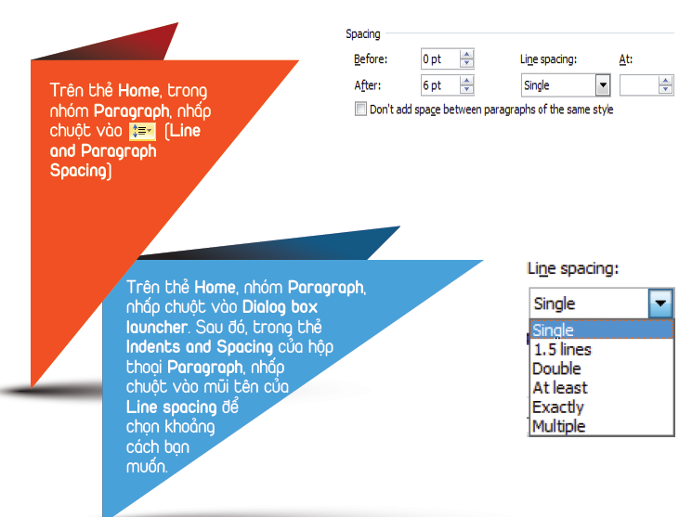
A. Thay đổi khoảng cách giữa các dòng

Slide 11
B. Thiết lập khoảng cách giữa các Đoạn văn bản
Để thiết lập hoặc thay đổi khoảng cách đoạn, bạn sử dụng một trong những cách sau:
Trên thẻ Home, trong nhóm Paragraph, nhấp chuột vào nút Dialog box launcher.
Sau đó, trong vùng Spacing, đặt khoảng cách phù hợp.
Bạn có thể đặt khoảng cách trong các ô Before, After, hoặc cả hai.

Slide 12
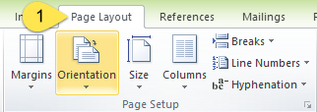
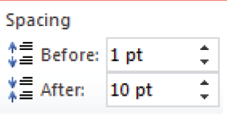
B. Thiết lập khoảng cách giữa các Đoạn văn bản
Ngoài ra, trên thẻ Page Layout, trong nhóm Paragraph, bạn có thể thiết lập khoảng trống theo yêu cầu.

Slide 13
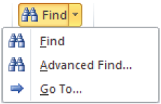
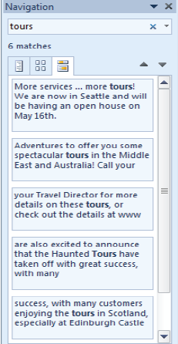
Tìm kiếm và thay thế văn bản
Để kích hoạt tính năng Find, bạn sử dụng một trong những phương pháp sau:

Slide 14
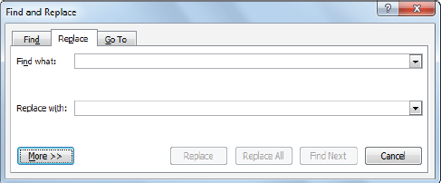
Tìm kiếm và thay thế văn bản
Để kích hoạt tính năng Replace, bạn sử dụng một trong các phương pháp sau:
• Trên thẻ Home, trong nhóm Editing, chọn Replace; hoặc
• Nhấn Ctrl + H; hoặc
• Nếu hộp thoại Find and Replace được mở, nhấp chuột chọn thẻ Replace.

Slide 16
Bài 2. Tớ tạo bố cục cho tài liệu
Tạo bố cục và sử dụng bảng để tổ chức dữ liệu là những nội dung quan trọng khi bạn soạn thảo văn bản.
Sau khi hoàn thành bài học này, bạn có thể:
Tổ chức dữ liệu với bảng.
Thay đổi các thiết lập của bố cục trang.

Slide 17
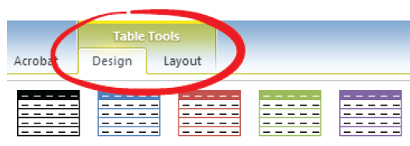
Sử dụng bảng
Bạn có thể nhập văn bản, số hoặc các hình đồ họa vào trong một ô. Văn bản có độ dài hơn chiều rộng của ô sẽ tự động được bao xuống dòng tiếp theo trong ô đó.

Slide 18
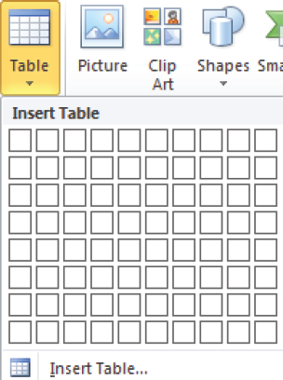
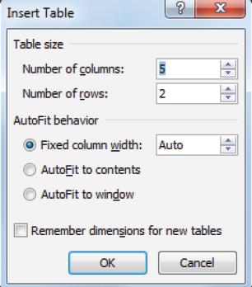
A. Chèn bảng
Để chèn bảng, sử dụng một trong những phương pháp sau:
• Trên thẻ Insert, trong nhóm Tables, chọn Table.
Theo cách này, bạn tạo được bảng có tối đa 10 cột và 8 dòng.
• Nếu bạn muốn chèn một bảng có kích thước lớn hơn 8 dòng × 10 cột, bạn sử dụng tính năng Insert Table.

Slide 19
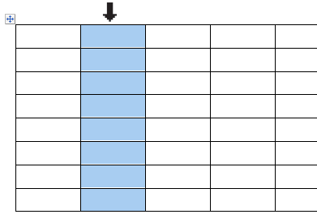
B. Lựa chọn các mục trong bảng
• Để chọn cả cột, nhấp chuột vào phía trên cùng của cột khi bạn quan sát thấy .
• Để chọn cả dòng, nhấp chuột vào thanh lựa chọn của dòng đó.

Slide 20
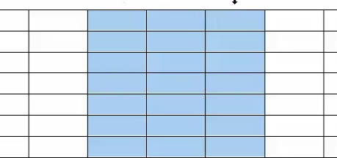
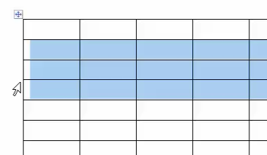
B. Lựa chọn các mục trong bảng
• Để chọn nhiều cột hoặc nhiều dòng, nhấp chuột và kéo qua các cột hoặc các dòng đó.
• Để chọn một ô, di chuyển trỏ chuột về phía đường viền trái của ô và sau đó nhấp chuột khi bạn quan sát thấy .
• Để chọn các ô liên tiếp nhau, nhấp chuột và kéo qua các ô đó.

Slide 21
C. Định dạng bảng

Slide 22
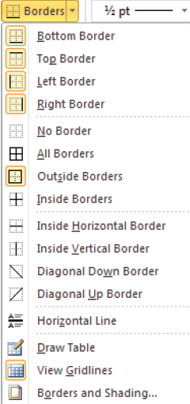
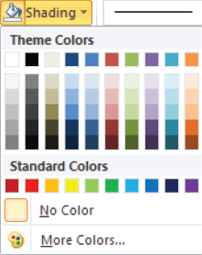
D. Chỉnh sửa đường viền và đổ bóng
Trong Table Tools, trên thẻ Design, trong nhóm Table Styles, bạn nhấp chuột vào mũi tên của Borders.
Bạn cũng có thể thay đổi giao diện của bảng bằng cách đổ bóng cho các ô. Bên dưới Table Tools, trên thẻ Design, trong nhóm Table Styles, bạn nhấp chuột vào mũi tên Shading.

Slide 23
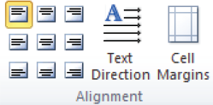
E. Thay đổi căn lề
Để thay đổi căn lề cho bảng, bên dưới Table Tools, trên thẻ Layout, trong nhóm Table, chọn Properties và sau đó nhấp chuột vào tùy chọn căn lề bạn muốn trong thẻ Table.
Để thay đổi căn lề theo chiều dọc của văn bản trong bảng, chọn các ô và bên dưới Table Tools, trên thẻ Layout, trong nhóm Alignment, nhấp chuột vào tùy chọn căn lề thích hợp.
Để thay đổi căn lề văn bản theo chiều ngang trong bảng, chọn các ô và sau đó trên thẻ Home, trong nhóm Paragraph, nhấp chuột vào các tùy chọn căn lề thích hợp.

Slide 24
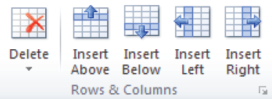
F. Chèn và Xóa các Dòng/Cột/Ô
Để chèn một dòng hoặc một cột đơn, đặt vị trí con trỏ vào nơi bạn muốn chèn dòng hoặc cột mới.
Bên dưới Table Tools, trên thẻ Layout, trong nhóm Rows & Columns, nhấp chuột vào tùy chọn thích hợp.

Slide 25
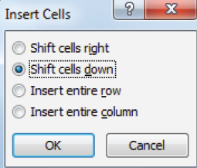
F. Chèn và Xóa các Dòng/Cột/Ô
Để chèn các ô, bên dưới Table Tools, trên thẻ Layout, trong nhóm Rows & Columns, bạn chọn Dialog box launcher.

Slide 26
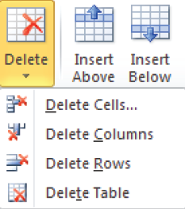
F. Chèn và Xóa các Dòng/Cột/Ô
Để xóa các ô, các dòng, các cột hoặc cả bảng, bên dưới Table Tools, trên thẻ Layout, trong nhóm Rows & Columns, bạn nhấp chuột vào mũi tên của Delete và sau đó lựa chọn tùy chọn thích hợp.

Slide 27
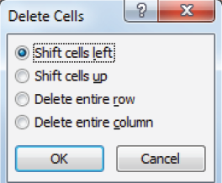
F. Chèn và Xóa các Dòng/Cột/Ô
Để xóa các ô riêng rẽ, bên dưới Table Tools, trên thẻ Layout, trong nhóm Rows & Columns, nhấp chuột vào mũi tên của Delete, chọn Delete Cells và sau đó lựa chọn tùy chọn thích hợp.

Slide 28
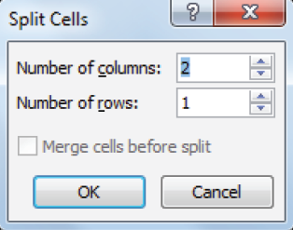
G. Trộn và tách các ô
Để trộn ô, chọn các ô cần trộn và sau đó bên dưới Table Tools, trên thẻ Layout, trong nhóm Merge, bạn chọn Merge Cells.

Slide 29
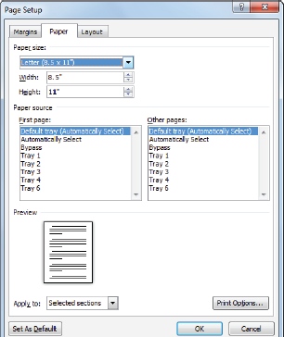
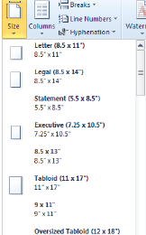
Thay đổi thiết lập trang
A. Thay đổi khổ giấy
Để thay đổi khổ giấy trong tài liệu, bạn sử dụng một trong những phương pháp sau:
• Trên thẻ Page Layout, trong nhóm Page Setup, chọn Size; hoặc
• Nháy đúp chuột vào bất kỳ vị trí nào trong vùng diện tích tối hơn của thước kẻ để mở hộp thoại Page Setup và sau đó nhấp chuột vào thẻ Paper.

Slide 30
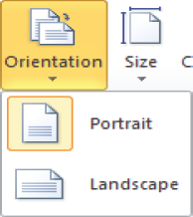
B. Thay đổi hướng trang
Để thay đổi hướng của tài liệu, bạn sử dụng một trong những phương pháp sau:
• Trên thẻ Page Layout, trong nhóm Page Setup, nhấp chọn Orientation; hoặc
• Nhấp đúp vào vùng tối hơn trên thước kẻ để mở hộp thoại Page Setup, nhấp chuột vào thẻ Margins và sau đó chọn hướng của trang bạn muốn sử dụng.

Slide 31
C. Thay đổi Lề trang
Bạn cần ở chế độ hiển thị Print Layout để các mũi tên điều chỉnh lề trang xuất hiện trên các thanh thước kẻ ngang và dọc.

Slide 32
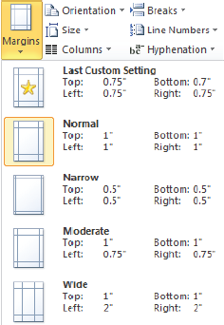
C. Thay đổi Lề trang
Trên thẻ Page Layout, trong nhóm Page Setup, nhấp chuột vào Margins; hoặc
Để điều chỉnh các lề trang sử dụng thước kẻ, trỏ chuột vào lề và khi mũi tên thích hợp xuất hiện, kéo đến vị trí mà bạn muốn cho lề; hoặc
Nhấp đúp chuột vào vùng diện tích tối hơn của thanh thước kẻ ngang hoặc dọc để mở hộp thoại Page Layout. Nhấp chuột vào thẻ Margins, sau đó thiết lập các tùy chọn trong phần Margins.

Slide 33
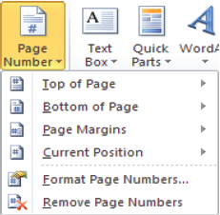
D. Đánh số trang
Để chèn số trang trong tài liệu của bạn, trên thẻ Insert, trong nhóm Header & Footer, chọn Page Number.

Slide 34
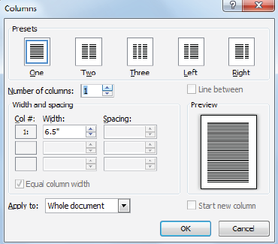
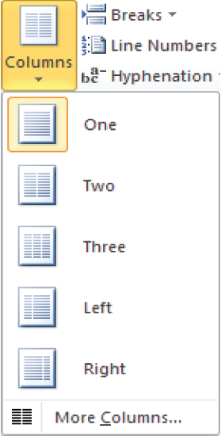
E. Áp dụng cột
Word cho phép bạn thiết lập các cột theo phong cách báo trong tài liệu sử dụng tính năng Columns.
Để tạo các cột, trên thẻ Page Layout, trong nhóm Page Setup, nhấp chuột vào Columns.
Để thiết lập thêm các tùy chọn cho các cột, nhấp chuột chọn More Columns.

Slide 36
Kết thúc

